Slide 2
Come riconoscere
un apprendimento competente?

Slide 5
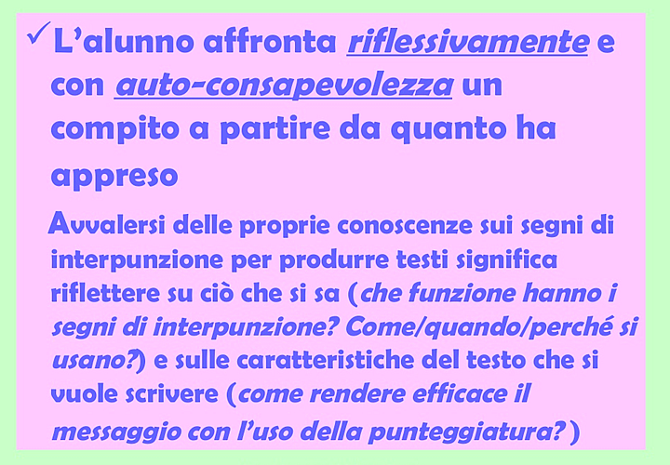

Slide 6
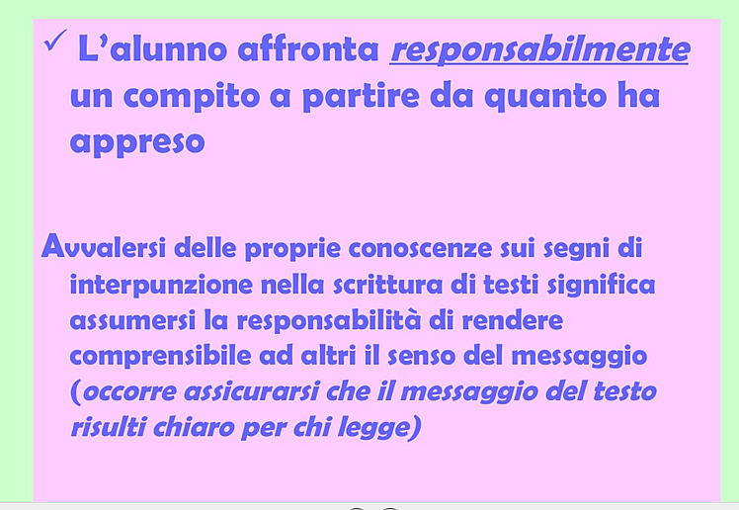

Slide 9
Come è fatto un apprendimento competente?

Slide 13
